Slide 1
원격 통신을 활용한 가스벨브 제어 시스템
결과 보고서
20171113 김회창
20171140 황요새
20171122 신성철
20171138 허민재
20171130 임도현
Copyrightⓒ. Saebyeol Yu. All Rights Reserved.

Slide 2
1
프로젝트 계획
인터넷만 연결되어 있다면 원격으로 벨브를 제어할 수 있는 시스템
주제분석, 요구분석, 설계, 구현 테스트로 나누어져 있음
아두이노
휴대폰 앱

Slide 3
Contents
001
프로젝트
002
유스케이스 다이어그램
요구사항 정의서
유스케이스 명세서
003
클래스 다이어그램
시퀀스 다이어그램
004
소프트웨어
005
결과물 사진
006
테스트 결과

Slide 4
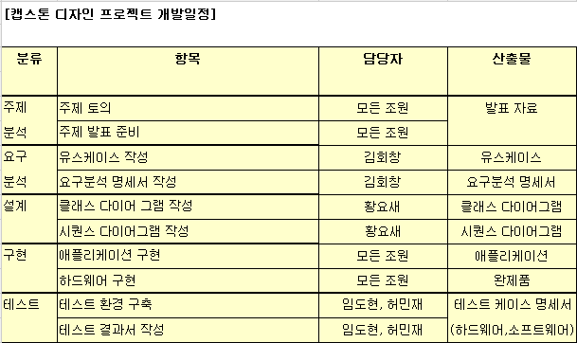
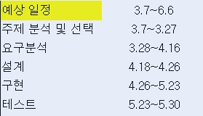
1
프로젝트 계획(역할 분담)
Copyrightⓒ. Saebyeol Yu. All Rights Reserved.

Slide 5
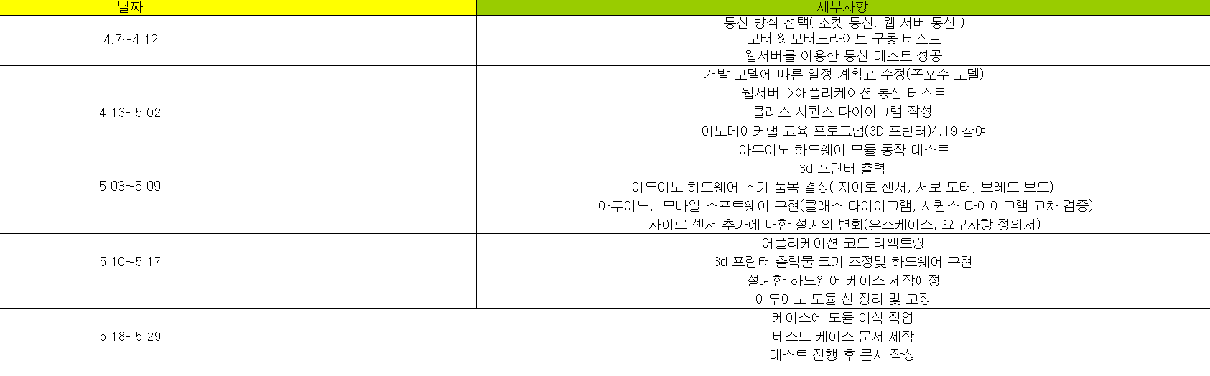
1
프로젝트 계획(세부사항)
Copyrightⓒ. Saebyeol Yu. All Rights Reserved.

Slide 6
2
요구사항 분석 및 결과
요구사항 정의서
요구사항 명 | 내용 | 필요 하드웨어
데이터 처리 및 벨브 제어 | 아두이노 보드를 통해 데이터를 송 수신 하고 사용자의 전용 앱을 통해 수신받은 데이터를 처리하여 모터에 신호를 주어 벨브를 개방하거나 폐쇄한다. 또한 가스 누출시 위험 알림 데이터를 스피커나 LED 혹은 수신자의 앱으로 전달하여 처리한다. | 아두이노 보드 모터 드라이브 모터
데이터 처리 및 제어 애플리케이션(앱) | 사용자가 앱을 통해 데이터를 송 수신하고 수신받은 데이터를 처리하여 위험신호시 상단 바 알림으로 처리하고 현재 벨브의 상황을 확인한다. 또한 아두이노 보드로 신호를 주어 벨브를 제어할 수 있다. | ㆍ
상황 알람 (스피커, LED) | 가스 누출과 같은 위험상황 발생 시 아두이노 보드로 받은 위험 알림 신호를 처리하여 스피커로 소리를 출력하고 LED 인디케이터를 출력하여 사용자가 위험상황을 인지하여야 한다. 또한 벨브의 현재 상황을 두 가지 색상을 통해 점등하여야 한다. | 스피커 RGB LED 등
가스 검출 | 아두이노 보드와 연결된 센서로 가스검출 시 곧바로 아두이노 보드에 신호를 주어야 한다. | 천연가스 센서

Slide 7
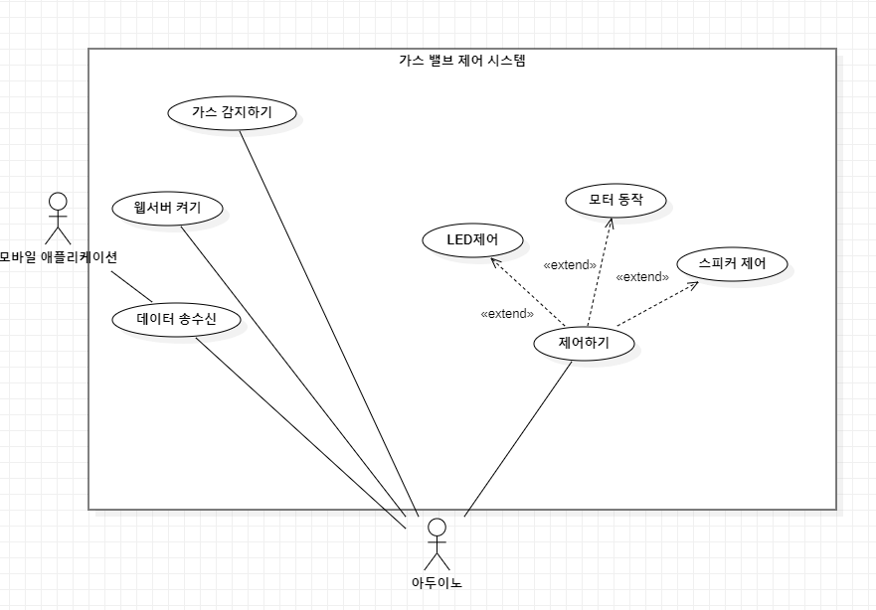
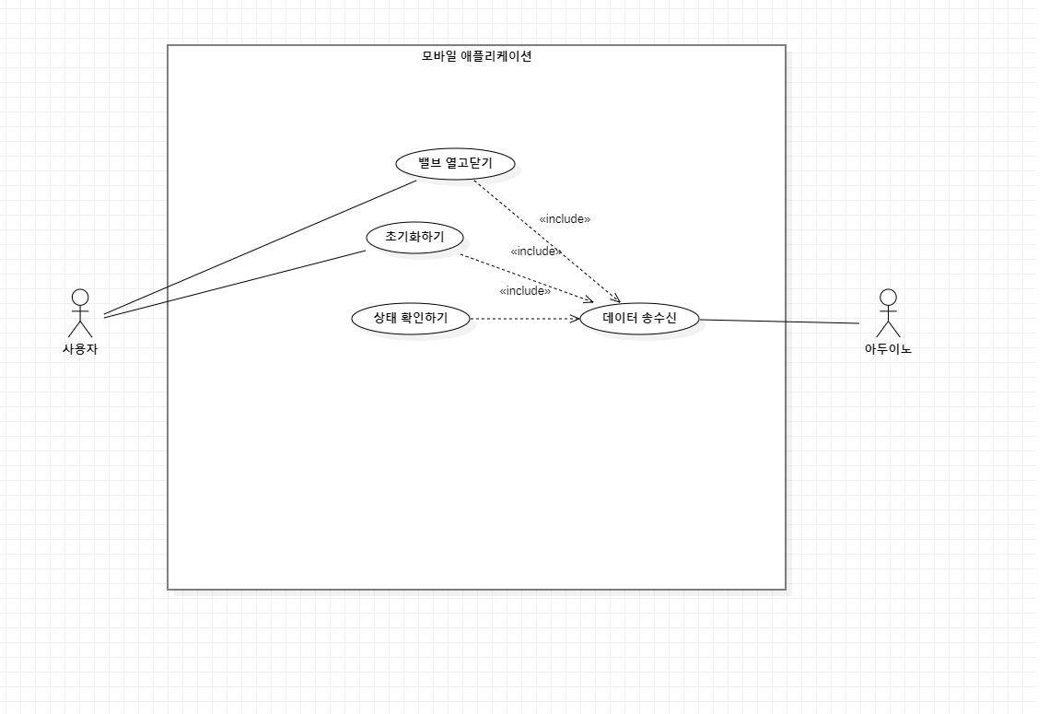
2
유스케이스 다이어그램
Copyrightⓒ. Saebyeol Yu. All Rights Reserved.

Slide 8
2
유스케이스 명세서
유스케이스 요소에 대해 세부사항들을 정의
유스케이스명, 관련 액터, 요약, 입력,
출력, 선행조건, 종료조건, 기본흐름
으로 이루어져 있음
유스케이스 명 | 데이터 송수신
관련 액터 | 모바일 애플리케이션, 아두이노
요약 | Wifi를 통해 데이터를 송 수신한다.
입력 | 벨브 제어신호
출력 | 모터동작, LED제어
선행 조건 | 모바일 에플리케이션으로부터 벨브 제어신호가 송신되어야 한다.
종료 조건 | 데이터를 받거나 보내면 종료
기본흐름 | 모바일 에플리케이션으로부터 벨브 제어신호를 받거나 어플리케이션으로 현재 벨브 상태를 보낸다.
Copyrightⓒ. Saebyeol Yu. All Rights Reserved.

Slide 9
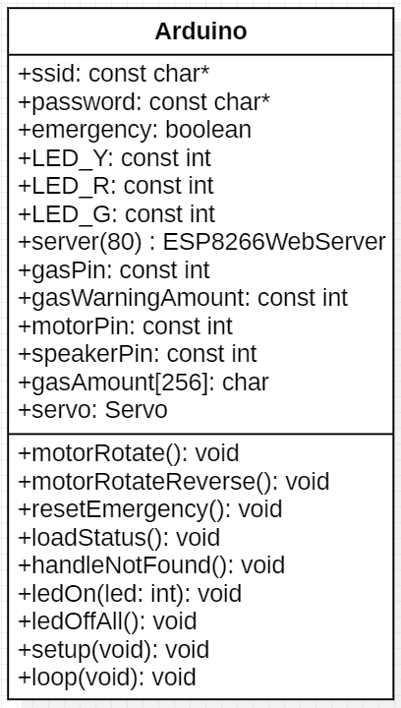
3
클래스 다이어그램(아두이노)
Copyrightⓒ. Saebyeol Yu. All Rights Reserved.

Slide 10
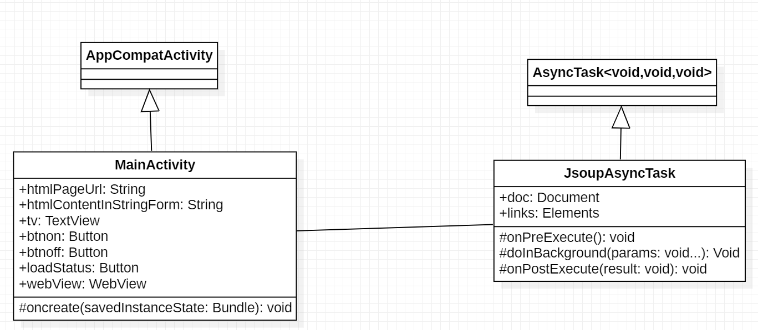
3
클래스 다이어그램(안드로이드)
Copyrightⓒ. Saebyeol Yu. All Rights Reserved.

Slide 11
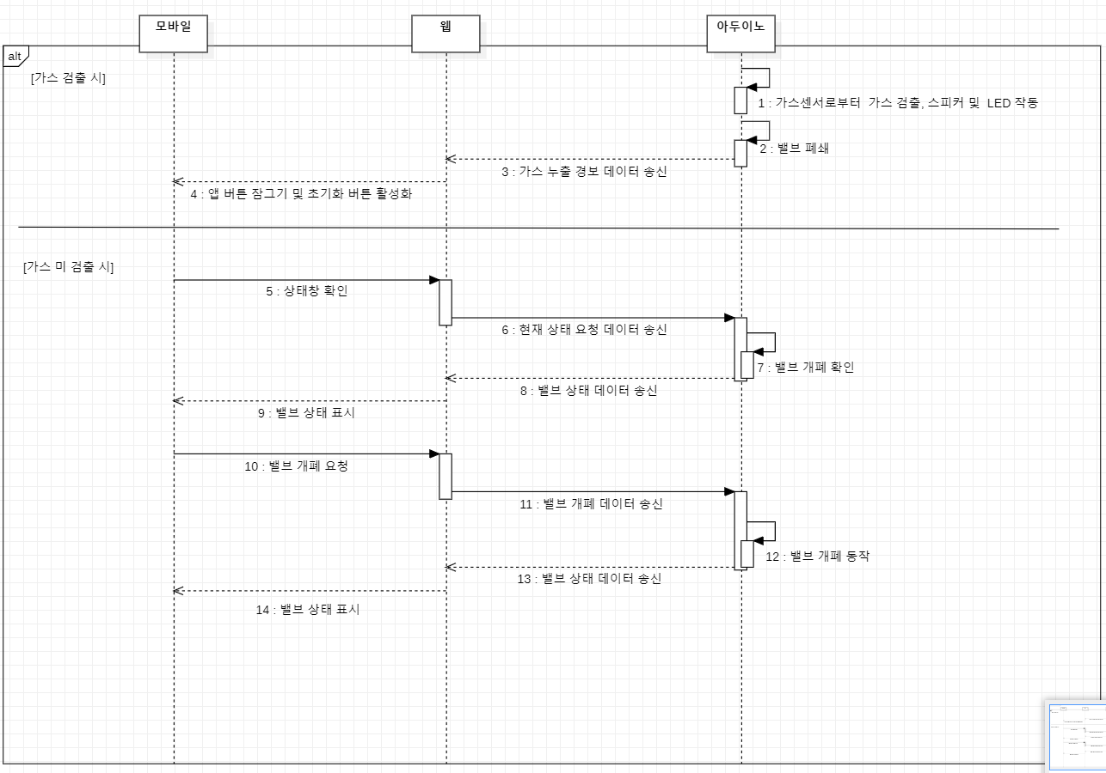
3
시퀀스 다이어그램
Copyrightⓒ. Saebyeol Yu. All Rights Reserved.

Slide 12
4
아두이노 소프트웨어
아두이노 우노 WIFI D1 R1 모델을 사용
자체적인 wifi 모듈을 이용하여 데이터 송수신
(웹서버 개방)
상황에 맞게 모듈들을 각각 제어함
(스피커, 서보모터, LED신호등)
실시간으로 감지된 가스값을 정수 처리
1. 데이터 수신 상황
안드로이드 앱으로 부터의 가스벨브 제어신호 및 초기화 신호를 처리
2. 데이터 송신 상황
실시간 가스센서로 부터의 가스값을 송신함
Copyrightⓒ. Saebyeol Yu. All Rights Reserved.

Slide 13
4
안드로이드 앱 소프트웨어
안드로이드 스튜디오로 제작
인터넷이 연결되어 있다면 아두이노와 서로 데이터 송수신
일반적인 상황 인 경우 가스 벨브 제어
일정 수치 이상의 가스값 발생 시 (열기/닫기)버튼 비활성화
초기화 : 가스값 < 기준치 => 가스벨브 제어 버튼 활성화
1. 데이터 송신
가스벨브 제어를 위한 신호 (열기/닫기) 및 긴급상황 초기화 신호 전송
2. 데이터 수신
실시간 아두이노 측에서 감지된 가스값 받음
Copyrightⓒ. Saebyeol Yu. All Rights Reserved.

Slide 14
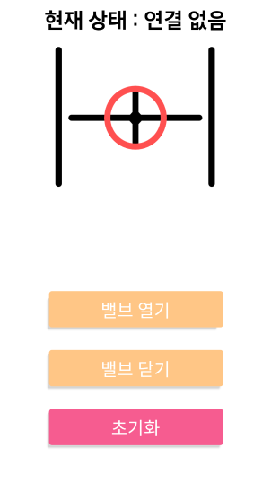
5
애플리케이션 결과물
현재상태 :
- 연결없음 : 인터넷에 연결 안된상태
- ON : 벨브 열림
- OFF : 벨브 닫힘
벨브 제어 버튼 (벨브 열기, 벨브 닫기)
초기화 버튼 : 비활성화 조치 해제 (주 목적)
Copyrightⓒ. Saebyeol Yu. All Rights Reserved.

Slide 15
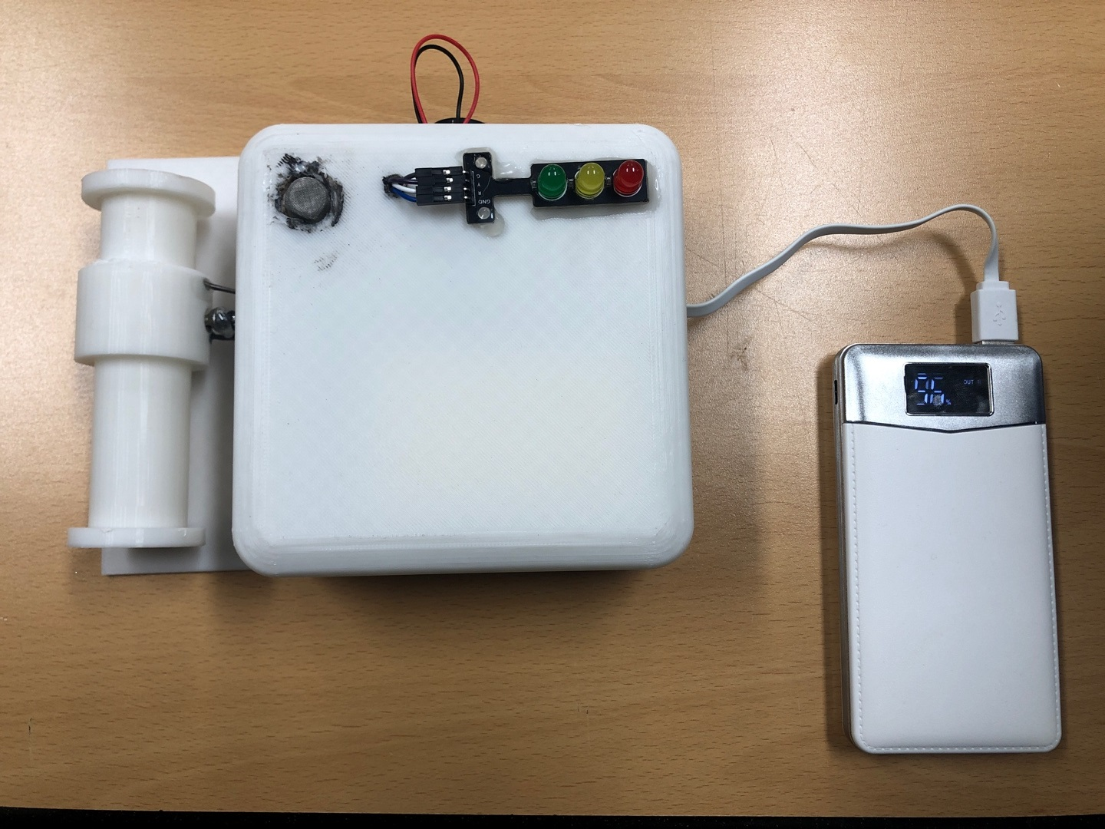
5
하드웨어 결과물
가장 왼쪽의 관은
가스관 시연을 위해 제작
메인 모듈과 가스관 사이에는
서보모터로 연결
서보모터로 관 내부 볼 벨브를 제어
가스센서와 LED 신호등 모듈, 스피커를 시스템 외부에 설치
Copyrightⓒ. Saebyeol Yu. All Rights Reserved.

Slide 16
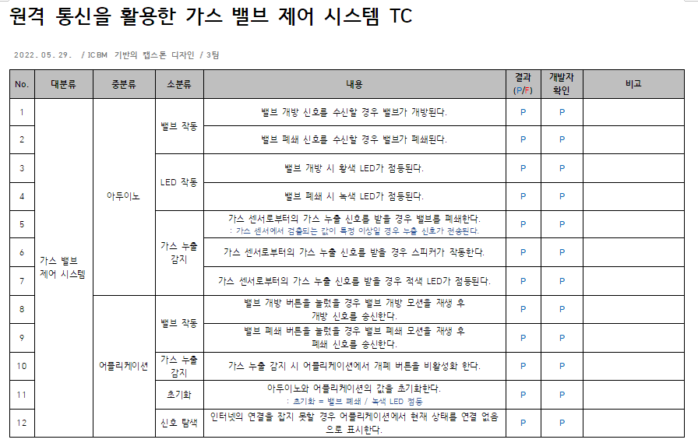
6
테스트 결과
Copyrightⓒ. Saebyeol Yu. All Rights Reserved.

